Slide 1

স্বাগতম

Slide 2

শিক্ষক পরিচিতি
সুমন কুমার পাল
অফিস সহকারি
এ,এন, সম্মিলনী মাধ্যমিক বালিকা বিদ্যালয়
নান্দুয়ালী, মাগুরা।
মোবাঃ ০১৭১২৩১০২২৫

Slide 3
পাঠ পরিচিতি
বিষয়ঃ তথ্য ও যোগাযোগ প্রযুক্তি
শ্রেণিঃ সপ্তম
পাঠ শিরোনামঃ ওয়ার্ড প্রসেসিং ও বাংলা কি-বোর্ডের ব্যবহার
অধ্যায়ঃ চতুর্থ অধ্যায়
সময়ঃ ৫০মি:

Slide 4
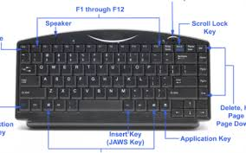
কী-বোর্ড পরিচিতি

Slide 5
শিখনফলঃ
১। কী-বোর্ড কি বলতে পারবে।
২। কী-বোর্ড সম্পর্কে বলতে পারবে।
৩। “ কী-বোর্ডের বিশেষ কী সমুহ সম্পর্কে ব্যাখ্যা
করতে পারবে ।

Slide 6
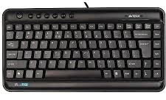
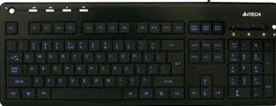
কী-বোর্ড কি
কী-বোর্ডের ইনপুট কার্যক্রম নিয়ন্ত্রন করার জন্য
যে Device দ্বারা নির্দেশনা দেয়া হয় তাকে
কী- বোর্ড বলে ।

Slide 7


কী-বোর্ড (Keyboard)
কম্পিউটারে নির্দেশ দেয়ার জন্য সবচেয়ে বেশি ব্যবহৃত ইনপুট Device হচ্ছে কী – বোর্ড । তাছাড়া কী-বোর্ড Word Processing কাজে ব্যবহৃত প্রধান যন্ত্র । অপারেটিং সিস্টেম থেকে শুরু করে এ্যাপ্লিকেশন সফটওয়্যারের প্রতিটি ক্ষেত্রে কী- বোর্ড অত্যাবশ্যকীয় ভুমিকা পালন করে ।

Slide 8
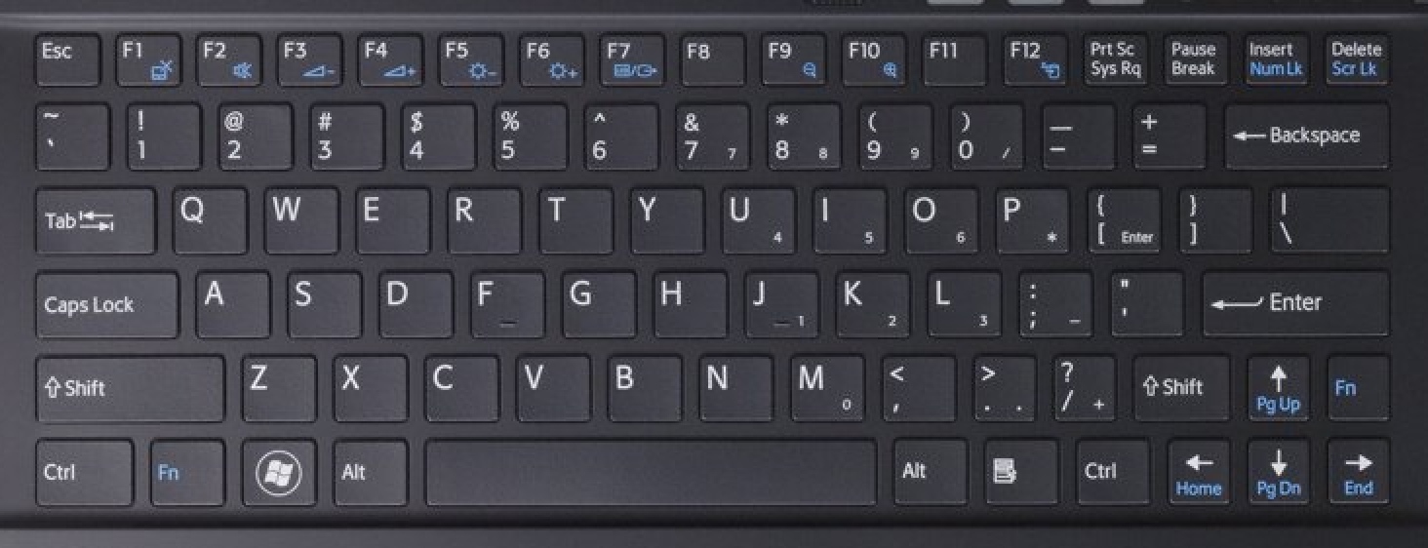
কী-বোর্ড (Keyboard)
Spaceber
কীবোর্ডের নিচের সারির সবচেয়ে বড় কী টির নাম Spaceber Key। দুইটি word এর মাঝে এক ঘর ফাঁকা জায়গা রাখার জন্য এই কী ব্যবহার করা হয়।

Slide 9
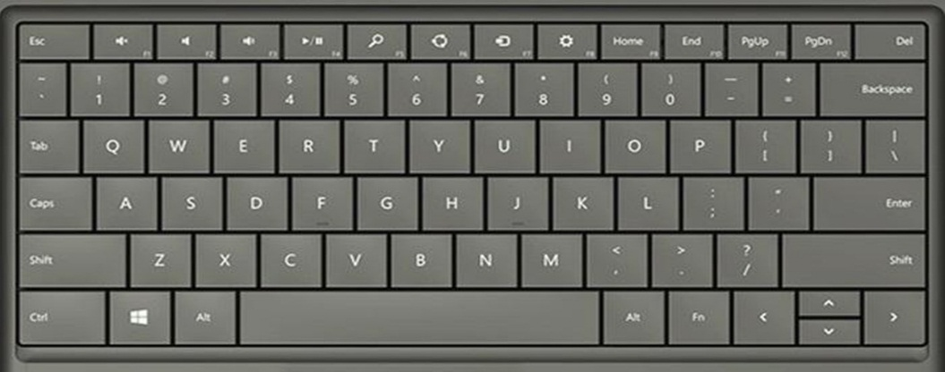
কী-বোর্ড (Keyboard)
Enter
এক লাইন থেকে আর এক লাইন সৃষ্টি অথবা এক প্যারা থেকে আর এক প্যারার সৃষ্টি করতে হলে Enter কী প্রেস করতে হয়।

Slide 10
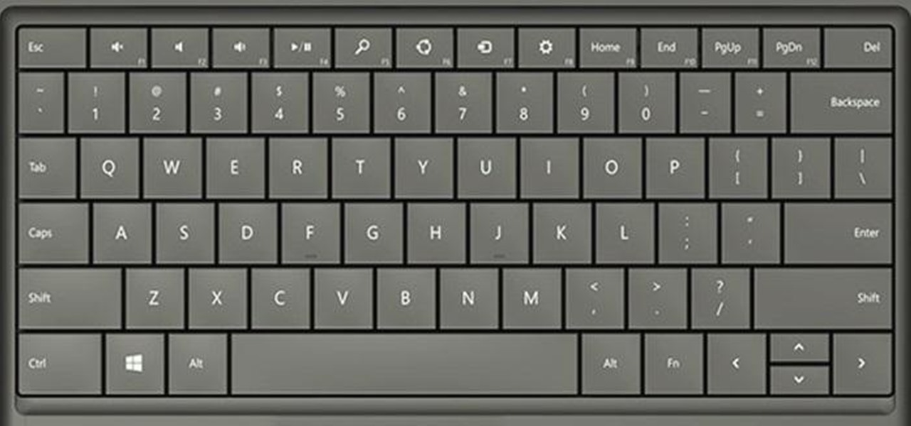
কী-বোর্ড (Keyboard)
Shift
Caps Lock বন্ধ অবস্থায় যদি লেখা বড় হাতের অক্ষর করতে হয় তবে Shift কী প্রেস করতে হয়।

Slide 11

কী-বোর্ড (Keyboard)
লেখা মোছার জন্য এই কী ব্যবহার করা হয়, Cursor যেখানে থাকে তার বাম পাশের লেখা অক্ষর একটা একটা করে মুছতে হলে এই কী ব্যবহার করতে হয়।
Back Space

Slide 12

কী-বোর্ড (Keyboard)
Caps Lock
সমস্ত লেখা বড় হাতের করতে হয় তাহলে Caps Lock কী একবার প্রেস করতে হয়। আবার ছোট হাতের করতে হলে আর একবার প্রেস করতে হয়।

Slide 13

কী-বোর্ড (Keyboard)
Delete
Cursor যেখানে থাকে তার ডান পাশের লেখা অক্ষর একটা একটা করে মুছতে হলে এই কী ব্যবহার করতে হয়।

Slide 14
কী-বোর্ড (Keyboard) পরিচিতি
Function Key
Numeric Key
Delete Key
tab Key
Back Space Key
Caps Lock Key
Enter Key
Ctrl Key
Shift Key
Alt Key
Arrows Key
Spacebar Key

Slide 15
কী-বোর্ড (Keyboard)
বর্ণমালা কী
A
B
C
D
................................
z
সংখ্যাসূচক কী
1
2
3
4
............................
0

Slide 16
কী-বোর্ড (Keyboard)
ফাংশন কী
F1
F2
F3
F4
F5
F6
F7
F8
F9
F
10
F
12

Slide 17
দলীয় কাজ
ফাংশন কী কয়টি ও কি কি তা লিখ।
Cursor Key এর কাজ কি তা লিখ।
Back Space এর কাজ কি কি লিখ।

Slide 18
মূল্যায়ন
বর্ণমালা কী কোন গুলো?
Shift কী কখন ব্যবহার হয়?
কোন একটি লেখা মুছতে কি চাপতে হয়?

Slide 19
বাড়ির কাজ
কী – বোর্ডের চিত্র অংকন করে বিভিন্ন অংশ চিহ্নিত কর ।

Slide 20
Shortcut Keys | Description
Alt + F | File menu options in current program.
Alt + Tab | Switch between open programs.
F2 | Rename a selected file
F5 | Refresh the current program window
Ctrl + N | Create a new, blank document in some software programs
Ctrl + O | Open a file in current software program
Ctrl + A | Select all text.
Ctrl + Backspace | Delete a full word at a time instead of a single character.
Ctrl + B | Change selected text to be Bold
Ctrl + I | Change selected text to be in Italics
Ctrl + U | Change selected text to be Underlined
Ctrl +shift+ D | Change selected text to be Double Underlined
Ctrl + F | Open find window for current document or window.
Ctrl + S | Save current document file.
Ctrl + X | Cut selected item.
Shift + Del | Cut selected item.
Ctrl + C | Copy selected item.
Ctrl + Ins | Copy selected item
Ctrl + V | Paste
Shift + Ins | Paste
Ctrl + P | Print the current page or document.
Ctrl + F2 | Print preview the current page or document.
Ctrl + Home | Goes to beginning of document.
Ctrl + End | Goes to end of document.
Shift + Home | Highlights from current position to beginning of line.
Shift + End | Highlights from current position to end of line.
Ctrl + Left arrow | Moves one word to the left at a time.
Ctrl + Right arrow | Moves one word to the right at a time.
Ctrl + Esc | Opens the START menu.
Alt + F4 | Close the currently active program
Ctrl + Y | Redo
Ctrl + Z | Undo
Ctrl+] | Font size eo Kiv
Ctrl+[ | Font size ‡QvUKiv
Ctrl+L | Align Left Kiv
Ctrl+J | Justify Kiv
Ctrl+E | Align Center Kiv
Ctrl+R | Align Right Kiv
Ctrl+Enter | Next page Kiv

Slide 21



